Slide 1
UNTER UNS
Notes:
Hier findet man unter den Menschen eine sehr nervöse Frau welche zu fliehen versucht. Es ist Janette aus München, auf der Suche nach mehr Antworten. Janette Landgraf (27), Bibliothekarin in der Hof- und Staatsbibliothek. Extrovertiert und gesprächig, bei wissenschaftlichen Dingen ruhig und sehr genau. Zuständig für kulturelle Schriften und Sagen, spezialisiert auf Osteuropa. Hat ein Buch gefunden „Monstrum, rituál “, eine semi-alte Schrift über Rituale in der Tschechoslowakei. Hier findet man eine Erklärung über Runenschrift zur Bändigung von bösen Wesen und wie man sich deren Kräfte zu Nutzen machen kann.
Sie wurde von den Helden vor ihrem eigenen Enkel gerettet und nun weiß sie, dass ihr zukünftiger Ehemann Maximilian sein wird.
Unter uns
Musik und Ambiente:
Klavier: https://www.youtube.com/watch?v=6NXo0p0fe_0
Dampfschiff: https://www.youtube.com/watch?v=gGpxklFw5GY
Einleitung
Die Helden sind am Abend des 07.05.1882 auf der Suche nach dem Gestaltwandler. Der Besatzung unter Kapitän Gunbald Karlos wird erklärt, dass Heinrich unter den Toden ist, er wurde fachmännisch verkleidet.
Sir Charles als Chef der Firma hat schon oft gewechselt, meistens war die vorherige Person unter mysteriösen Umständen verschwunden.
Hauptteil
Janette ist unter den Passagieren und wird bei der Suche entdeckt. Wird sie nicht mit Silber überprüft, dann wird sie von Sir Charles gespielt und die Geschichte dreht sich um ihre Entführung und die Verhandlungen um seine und ihre Freiheit. -> Charles Entführt Janette
Auf die Seite der Helden wird ihnen der bekannte Leibwächter des Luxusabteils, Maksim Saizew gestellt. Dieser zeigt in wichtigen Momenten seine Verletztheit über den Tod von Heinrich, die beiden waren gut befreundet. Hier kann psychologisch geholfen werden um einen starken Verbündeten zu behalten. -> Maksim als Verbündeter
Die Helden können Sir Charles fangen, da keiner der Gäste an die Reling gelassen wird, oder diese abgesperrt ist. So kann auch ein Versuch als Thunfisch in der Küche zu fliehen verhindert werden. -> Charles wird geschickt gefangen
Die Helden sollen Charles befragen und seine Motive kennen lernen, damit sie den politischen und diplomatischen Schaden abwenden können. Er erzählt ihnen von den Jahrhunderten langen Vorbereitungen und wie er nicht der Einzige in hohen Positionen ist. Der Teufel sucht seinesgleichen und wird seinen Plan in gut einem Jahr in die Tat umsetzen. Passt man gut auf so merkt man, das in Charles eine Münze steckt.
Wird Charles besiegt so hinterlässt er, nachdem seine Überreste fast komplett verdampft sind, eine Münze mit einer Teufelsprägung. Janette kann diese wiedererkennen, die Kreatur in „Das namenlose Monster“ oder „Obluda, Která Nemá Své Jméno“ hat nach seinem Selbstmord ebenfalls so eine hinterlassen. Die Spur der Münze führt nach Prag und von dort nach Erfurt.
Wird Charles angegriffen oder tollpatschig in die Ecke gedrängt dann wird er kämpfen. Silber schadet ihm aber er kann Körperteile schnell nachwachsen lassen. Auch kann er sich schnell an unterschiedlichen Gliedmaßen verstärken oder Tierformen annehmen. -> Kampf gegen Charles
Am wichtigsten ist, dass niemand mitbekommt, das etwas Dämonisches vor sich geht. Egal ob der Kapitän oder die Crew und Gäste. Denn sonst wird der Kapitän extrem paranoid und lässt niemanden von Bord in der nächsten Ankunft in Gibraltar.
Schluss
Man kommt in Gibraltar an

Slide 2
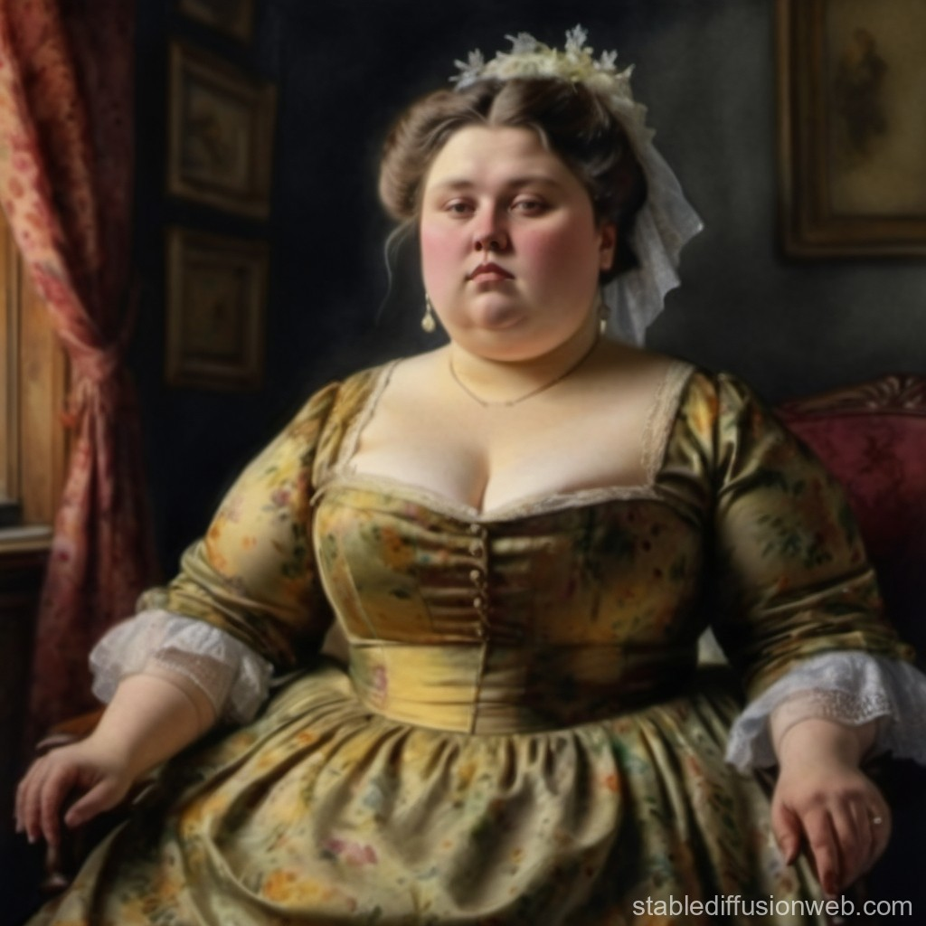
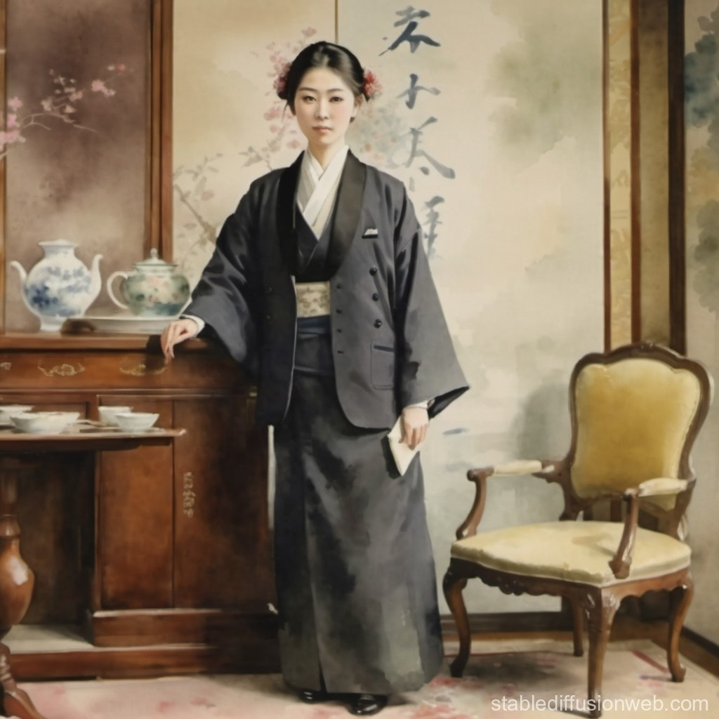
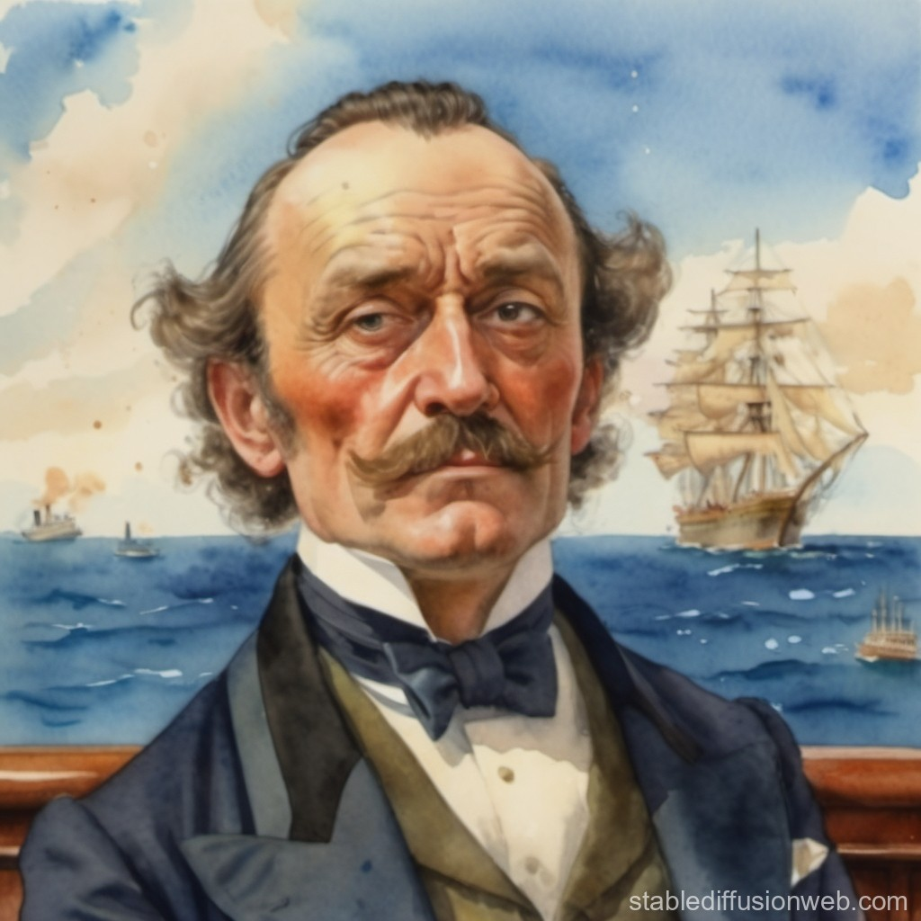
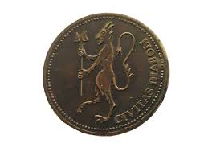
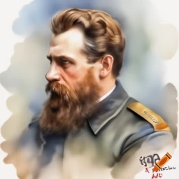
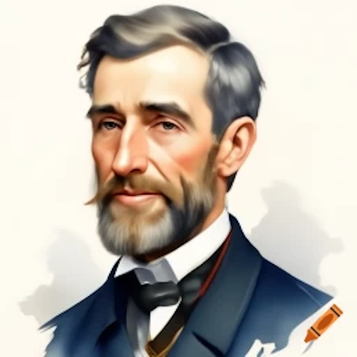
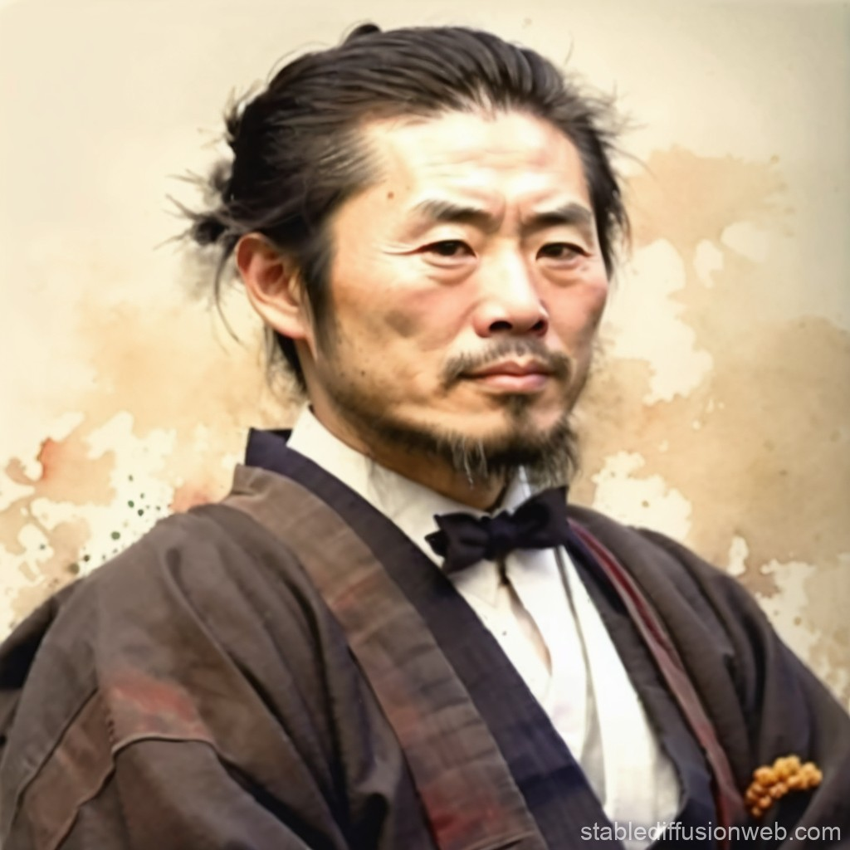
Notes:
Agnes Margarethe Steinmeier Fürstin zu Lichtenstein, unschuldige Mitpassagierin der Luxusklasse
Akane Watanabe, Auslandssekretärin der Helden
Sir Charles Marshal of West Harborough and Suttings, Gestaltwandler und Oberhaupt der Berkshire Holdings
Maksim Saizew, Leibwächter und Freund des toten Heinrich Przcokisz
Gunbald Karlos, Kapitän der Ostfriesland
Mori Arinori, getöteter japanischer Botschafter zu Großbritanien
Unter uns
Musik und Ambiente:
Klavier: https://www.youtube.com/watch?v=6NXo0p0fe_0
Dampfschiff: https://www.youtube.com/watch?v=gGpxklFw5GY
Einleitung
Die Helden sind am Abend des 07.05.1882 auf der Suche nach dem Gestaltwandler. Der Besatzung unter Kapitän Gunbald Karlos wird erklärt, dass Heinrich unter den Toden ist, er wurde fachmännisch verkleidet.
Sir Charles als Chef der Firma hat schon oft gewechselt, meistens war die vorherige Person unter mysteriösen Umständen verschwunden.
Hauptteil
Janette ist unter den Passagieren und wird bei der Suche entdeckt. Wird sie nicht mit Silber überprüft, dann wird sie von Sir Charles gespielt und die Geschichte dreht sich um ihre Entführung und die Verhandlungen um seine und ihre Freiheit. -> Charles Entführt Janette
Auf die Seite der Helden wird ihnen der bekannte Leibwächter des Luxusabteils, Maksim Saizew gestellt. Dieser zeigt in wichtigen Momenten seine Verletztheit über den Tod von Heinrich, die beiden waren gut befreundet. Hier kann psychologisch geholfen werden um einen starken Verbündeten zu behalten. -> Maksim als Verbündeter
Die Helden können Sir Charles fangen, da keiner der Gäste an die Reling gelassen wird, oder diese abgesperrt ist. So kann auch ein Versuch als Thunfisch in der Küche zu fliehen verhindert werden. -> Charles wird geschickt gefangen
Die Helden sollen Charles befragen und seine Motive kennen lernen, damit sie den politischen und diplomatischen Schaden abwenden können. Er erzählt ihnen von den Jahrhunderten langen Vorbereitungen und wie er nicht der Einzige in hohen Positionen ist. Der Teufel sucht seinesgleichen und wird seinen Plan in gut einem Jahr in die Tat umsetzen. Passt man gut auf so merkt man, das in Charles eine Münze steckt.
Wird Charles besiegt so hinterlässt er, nachdem seine Überreste fast komplett verdampft sind, eine Münze mit einer Teufelsprägung. Janette kann diese wiedererkennen, die Kreatur in „Das namenlose Monster“ oder „Obluda, Která Nemá Své Jméno“ hat nach seinem Selbstmord ebenfalls so eine hinterlassen. Die Spur der Münze führt nach Prag und von dort nach Erfurt.
Wird Charles angegriffen oder tollpatschig in die Ecke gedrängt dann wird er kämpfen. Silber schadet ihm aber er kann Körperteile schnell nachwachsen lassen. Auch kann er sich schnell an unterschiedlichen Gliedmaßen verstärken oder Tierformen annehmen. -> Kampf gegen Charles
Am wichtigsten ist, dass niemand mitbekommt, das etwas Dämonisches vor sich geht. Egal ob der Kapitän oder die Crew und Gäste. Denn sonst wird der Kapitän extrem paranoid und lässt niemanden von Bord in der nächsten Ankunft in Gibraltar.
Schluss
Man kommt in Gibraltar an

Slide 3
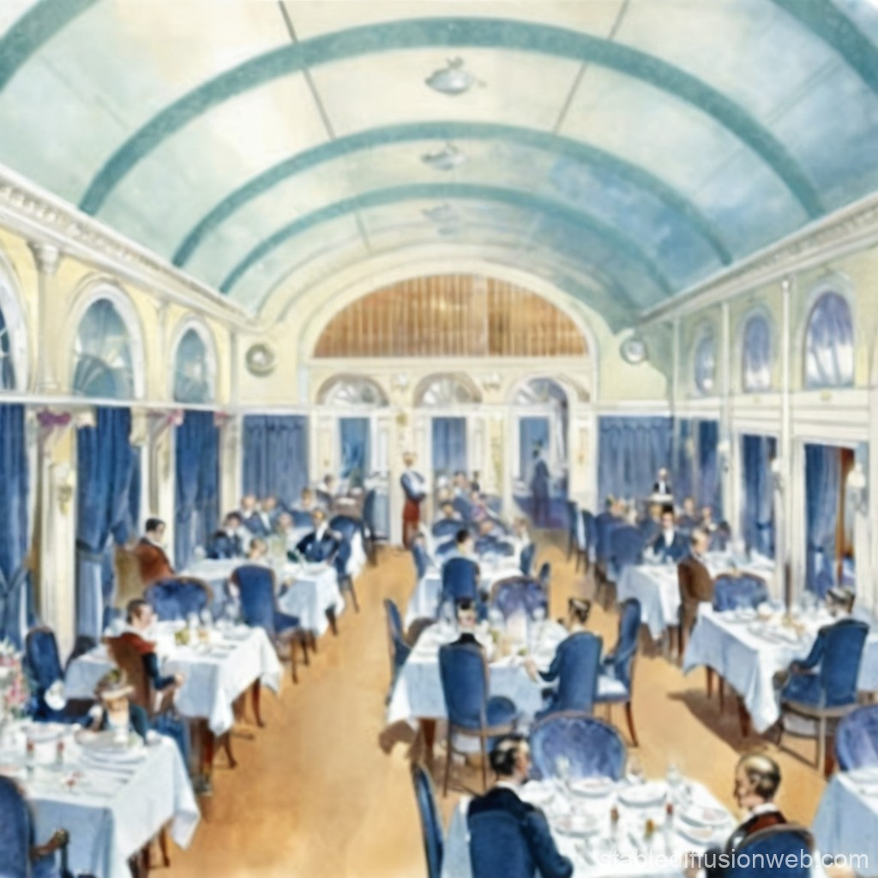

Notes:
Esszimmer der Mittelklasse, hier findet sich zu erst niemand unter den Menschen
Erst in der Küche wird man fündig, Schleim ist zugegen. Sir Charles tarnt sich im Viehstall als eine Kuh
Kampf gegen Charles: HP: 500 bis alle Kalorien aufgebraucht sind
Silber macht 5x Schaden und kann ein Körperteil lahmlegen Er verwandelt einzelne Körperteile in die eines Tieres angepasst an die Situation. Angriff: 75 Verteidigung: 50
Unter uns
Musik und Ambiente:
Klavier: https://www.youtube.com/watch?v=6NXo0p0fe_0
Dampfschiff: https://www.youtube.com/watch?v=gGpxklFw5GY
Einleitung
Die Helden sind am Abend des 07.05.1882 auf der Suche nach dem Gestaltwandler. Der Besatzung unter Kapitän Gunbald Karlos wird erklärt, dass Heinrich unter den Toden ist, er wurde fachmännisch verkleidet.
Sir Charles als Chef der Firma hat schon oft gewechselt, meistens war die vorherige Person unter mysteriösen Umständen verschwunden.
Hauptteil
Janette ist unter den Passagieren und wird bei der Suche entdeckt. Wird sie nicht mit Silber überprüft, dann wird sie von Sir Charles gespielt und die Geschichte dreht sich um ihre Entführung und die Verhandlungen um seine und ihre Freiheit. -> Charles Entführt Janette
Auf die Seite der Helden wird ihnen der bekannte Leibwächter des Luxusabteils, Maksim Saizew gestellt. Dieser zeigt in wichtigen Momenten seine Verletztheit über den Tod von Heinrich, die beiden waren gut befreundet. Hier kann psychologisch geholfen werden um einen starken Verbündeten zu behalten. -> Maksim als Verbündeter
Die Helden können Sir Charles fangen, da keiner der Gäste an die Reling gelassen wird, oder diese abgesperrt ist. So kann auch ein Versuch als Thunfisch in der Küche zu fliehen verhindert werden. -> Charles wird geschickt gefangen
Die Helden sollen Charles befragen und seine Motive kennen lernen, damit sie den politischen und diplomatischen Schaden abwenden können. Er erzählt ihnen von den Jahrhunderten langen Vorbereitungen und wie er nicht der Einzige in hohen Positionen ist. Der Teufel sucht seinesgleichen und wird seinen Plan in gut einem Jahr in die Tat umsetzen. Passt man gut auf so merkt man, das in Charles eine Münze steckt.
Wird Charles besiegt so hinterlässt er, nachdem seine Überreste fast komplett verdampft sind, eine Münze mit einer Teufelsprägung. Janette kann diese wiedererkennen, die Kreatur in „Das namenlose Monster“ oder „Obluda, Která Nemá Své Jméno“ hat nach seinem Selbstmord ebenfalls so eine hinterlassen. Die Spur der Münze führt nach Prag und von dort nach Erfurt.
Wird Charles angegriffen oder tollpatschig in die Ecke gedrängt dann wird er kämpfen. Silber schadet ihm aber er kann Körperteile schnell nachwachsen lassen. Auch kann er sich schnell an unterschiedlichen Gliedmaßen verstärken oder Tierformen annehmen. -> Kampf gegen Charles
Am wichtigsten ist, dass niemand mitbekommt, das etwas Dämonisches vor sich geht. Egal ob der Kapitän oder die Crew und Gäste. Denn sonst wird der Kapitän extrem paranoid und lässt niemanden von Bord in der nächsten Ankunft in Gibraltar.
Schluss
Man kommt in Gibraltar an

Slide 4
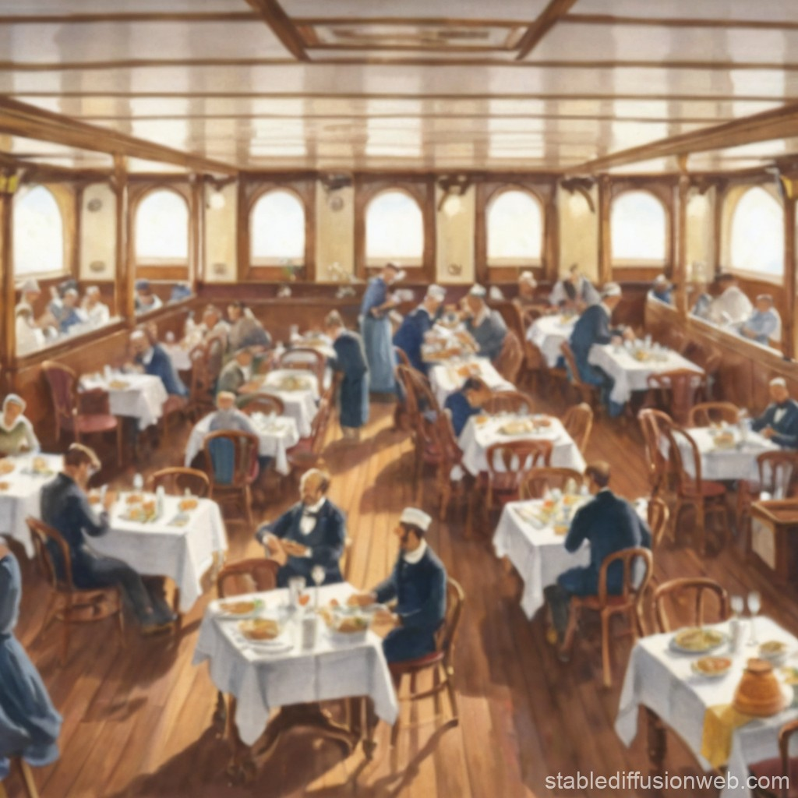
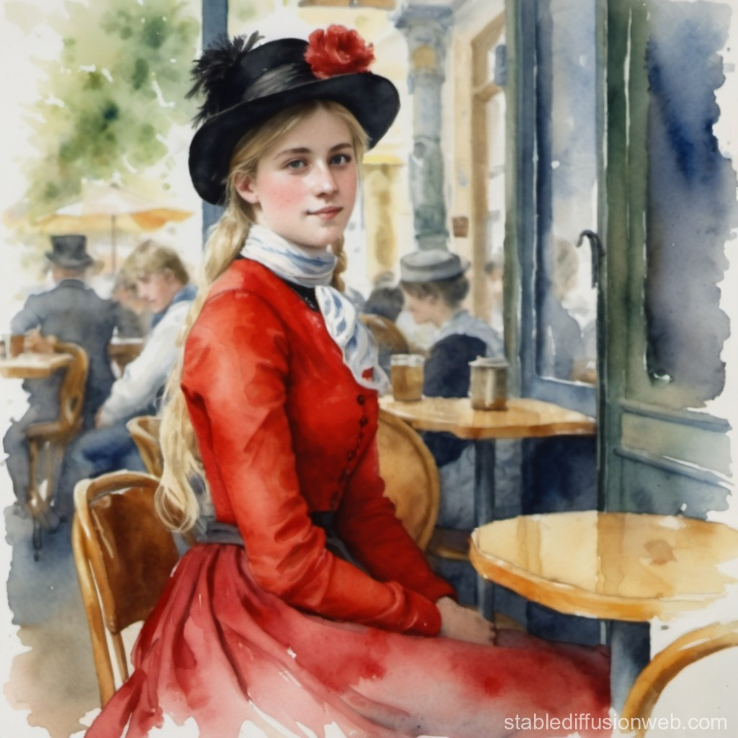
Notes:
Hier findet man unter den Menschen eine sehr nervöse Frau welche zu fliehen versucht. Es ist Janette aus München, auf der Suche nach mehr Antworten. Janette Landgraf (27), Bibliothekarin in der Hof- und Staatsbibliothek. Extrovertiert und gesprächig, bei wissenschaftlichen Dingen ruhig und sehr genau. Zuständig für kulturelle Schriften und Sagen, spezialisiert auf Osteuropa. Hat ein Buch gefunden „Monstrum, rituál “, eine semi-alte Schrift über Rituale in der Tschechoslowakei. Hier findet man eine Erklärung über Runenschrift zur Bändigung von bösen Wesen und wie man sich deren Kräfte zu Nutzen machen kann.
Sie wurde von den Helden vor ihrem eigenen Enkel gerettet und nun weiß sie, dass ihr zukünftiger Ehemann Maximilian sein wird.
Unter uns
Musik und Ambiente:
Klavier: https://www.youtube.com/watch?v=6NXo0p0fe_0
Dampfschiff: https://www.youtube.com/watch?v=gGpxklFw5GY
Einleitung
Die Helden sind am Abend des 07.05.1882 auf der Suche nach dem Gestaltwandler. Der Besatzung unter Kapitän Gunbald Karlos wird erklärt, dass Heinrich unter den Toden ist, er wurde fachmännisch verkleidet.
Sir Charles als Chef der Firma hat schon oft gewechselt, meistens war die vorherige Person unter mysteriösen Umständen verschwunden.
Hauptteil
Janette ist unter den Passagieren und wird bei der Suche entdeckt. Wird sie nicht mit Silber überprüft, dann wird sie von Sir Charles gespielt und die Geschichte dreht sich um ihre Entführung und die Verhandlungen um seine und ihre Freiheit. -> Charles Entführt Janette
Auf die Seite der Helden wird ihnen der bekannte Leibwächter des Luxusabteils, Maksim Saizew gestellt. Dieser zeigt in wichtigen Momenten seine Verletztheit über den Tod von Heinrich, die beiden waren gut befreundet. Hier kann psychologisch geholfen werden um einen starken Verbündeten zu behalten. -> Maksim als Verbündeter
Die Helden können Sir Charles fangen, da keiner der Gäste an die Reling gelassen wird, oder diese abgesperrt ist. So kann auch ein Versuch als Thunfisch in der Küche zu fliehen verhindert werden. -> Charles wird geschickt gefangen
Die Helden sollen Charles befragen und seine Motive kennen lernen, damit sie den politischen und diplomatischen Schaden abwenden können. Er erzählt ihnen von den Jahrhunderten langen Vorbereitungen und wie er nicht der Einzige in hohen Positionen ist. Der Teufel sucht seinesgleichen und wird seinen Plan in gut einem Jahr in die Tat umsetzen. Passt man gut auf so merkt man, das in Charles eine Münze steckt.
Wird Charles besiegt so hinterlässt er, nachdem seine Überreste fast komplett verdampft sind, eine Münze mit einer Teufelsprägung. Janette kann diese wiedererkennen, die Kreatur in „Das namenlose Monster“ oder „Obluda, Která Nemá Své Jméno“ hat nach seinem Selbstmord ebenfalls so eine hinterlassen. Die Spur der Münze führt nach Prag und von dort nach Erfurt.
Wird Charles angegriffen oder tollpatschig in die Ecke gedrängt dann wird er kämpfen. Silber schadet ihm aber er kann Körperteile schnell nachwachsen lassen. Auch kann er sich schnell an unterschiedlichen Gliedmaßen verstärken oder Tierformen annehmen. -> Kampf gegen Charles
Am wichtigsten ist, dass niemand mitbekommt, das etwas Dämonisches vor sich geht. Egal ob der Kapitän oder die Crew und Gäste. Denn sonst wird der Kapitän extrem paranoid und lässt niemanden von Bord in der nächsten Ankunft in Gibraltar.
Schluss
Man kommt in Gibraltar an

